Slide 1


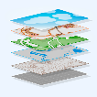














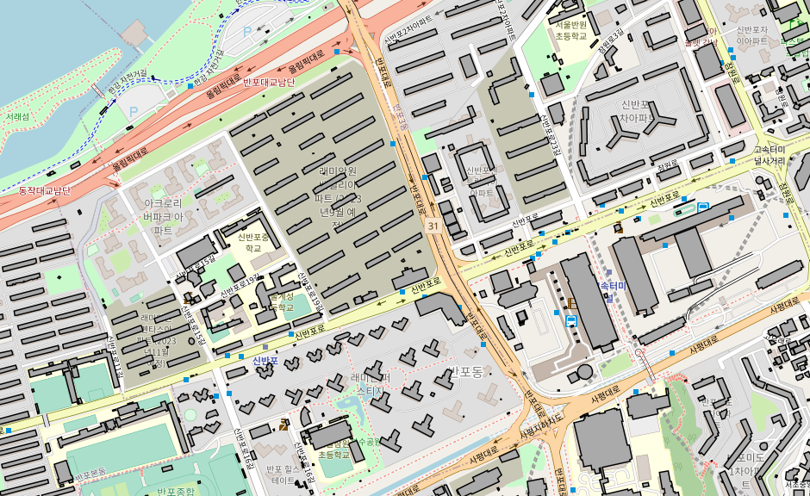
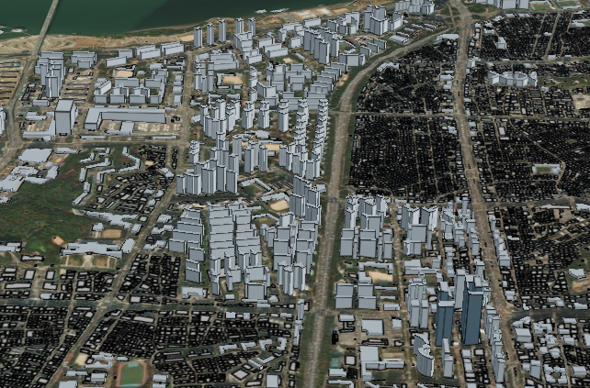


데이터
서버
미들웨어
클라이언트
WMS
Map Mapping
Layer Publish
Layer Delete
Layer Create
Layer Update
Workspace
Response
Base Map
polygon
데이터 베이스
2D Map
3D Map

